Slide 1
2019 국토교통 빅데이터 해커톤
공공데이터를 통한 주거지역 분석
김형광, 엄정현, 김선호

Slide 2
목차
01
02
03
04
아이디어 설명
분석 과정
기대효과
Q&A

Slide 3
아이디어 설명
정부
공공 데이터를 활용하여 정책수립과 도시계획에 유용한 분석을 제공
개인
데이터를 활용하여 개인에게 맞춤형 주거선택 정보를 제공

Slide 4
분석 과정
변수 설명
실거래가, 병원 수, 유치원 수, 교통 문화, 문화 시설, 재정자립도, 지가 변동률, 고령인구 비 등
요인 설명
도시의 활력도
도시 재정
부동산 수익도
학구열
생활안전

Slide 5
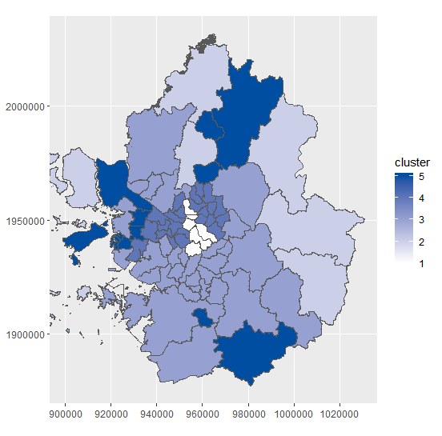
교육에 민감한 지역
정부투자가 필요한 지역
투기 가능성이 많은 지역
가족구성 초기지역
매매 비선호지역
군집 설명

Slide 6
기대효과
세부적인 지역 분석 가능
시,군,구 뿐만 아니라 읍,동, 면 의 세부적인 주거 지역의 분석 가능
도시의 성격파악
도시 마다 특징 파악 후 좋은 부분은 살리고 아쉬운 부분은 보완 가능

Slide 7
Q & A

